Slide 1
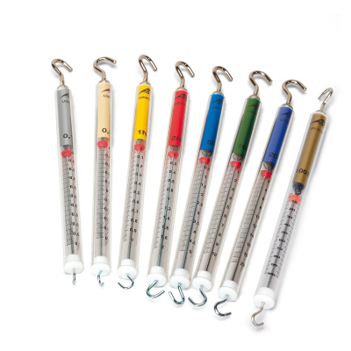
כוחות ותנועה על הארץ ובחלל
כוח ומדידתו

Slide 2
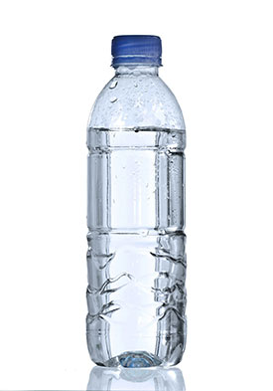
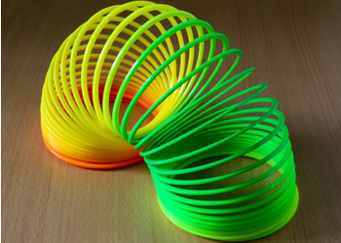
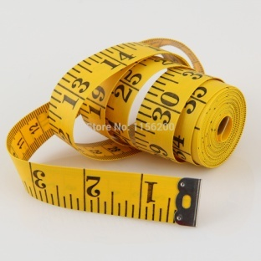
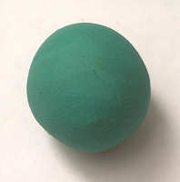
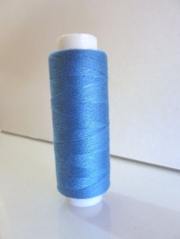
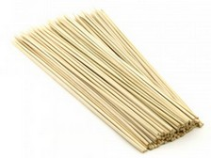
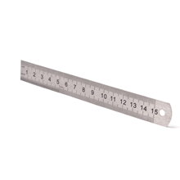
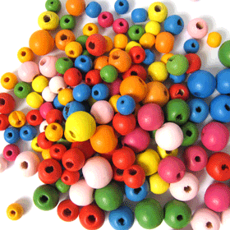
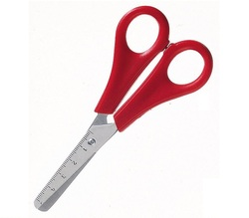
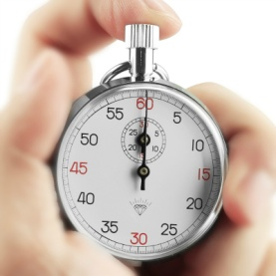
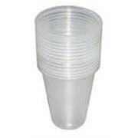
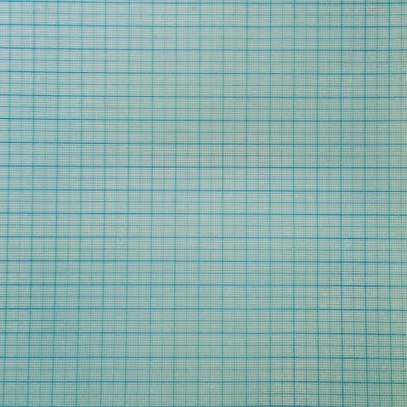
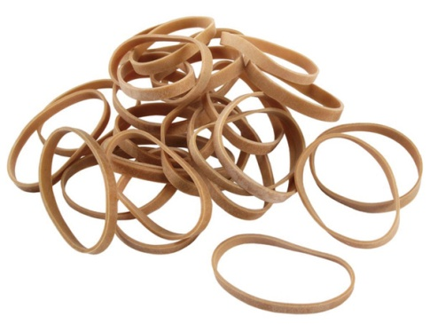
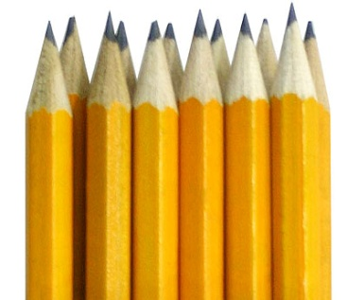
אתגר המסה
קפיץ - סלינקי
סרט מידה
בקבוק מים
חוט תפירה
פלסטלינה
שיפודי עץ
מספריים
חרוזים (1.9 ג' כ"א)
סרגל
שעון עצר
גומיות
עפרונות
כוסות חד-פעמיות
נייר מילימטרי

Slide 3
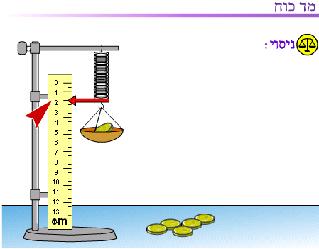
כוח של קפיץ
מקור הכוח - קפיץ
כיוון הכוח – נגד התארכות או התכווצות של הקפיץ
נקודת אחיזה – נקודת מגע
סימון הכוח - Fקפיץ

Slide 4
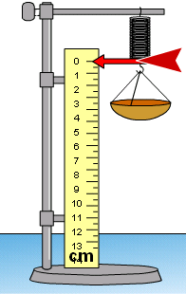
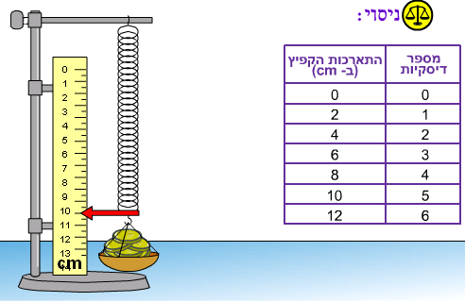
חוק הוק
Xo – שעור התחלתי
X – שעור סופי
K – קבוע של קפיץ
F – כוח הקפיץ
משמעות של " מינוס" בנוסחה היא: כיוון הכוח – נגד התארכות או התכווצות של הקפיץ

Slide 5
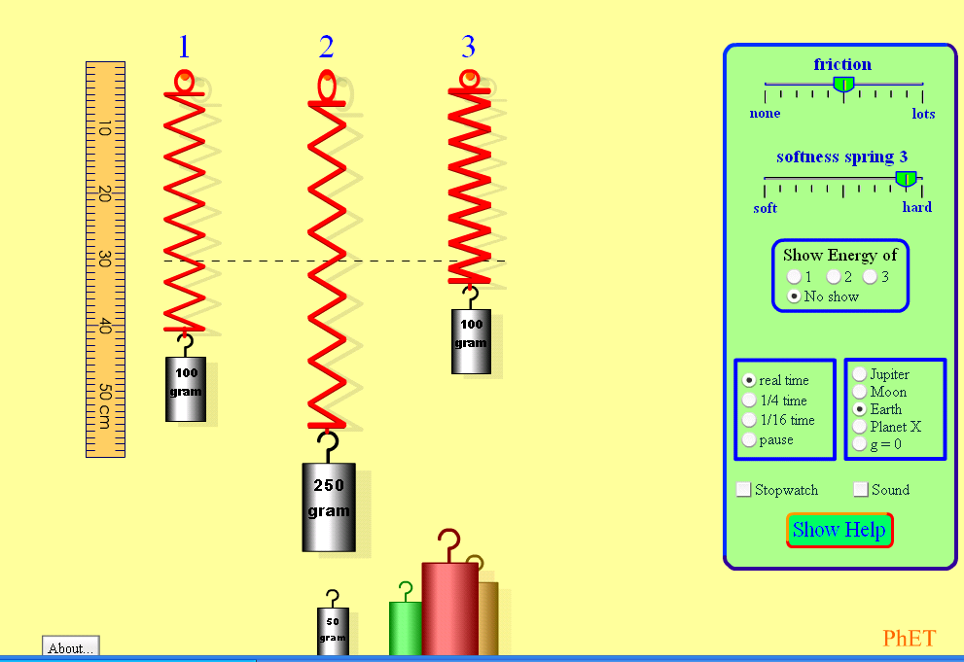
חוק הוק
מסקנות: התארכות של קפיץ תלויה ב:
מסה של משקולת (m)
בקשיחות של קפיץ (k)
בתאוצה של נפילה חופשית (g)

Slide 6
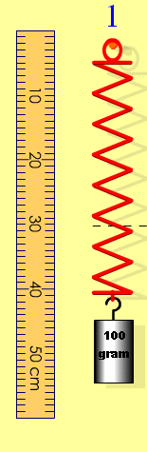
תרגילים
Y
Xo
X
ΔX
קפיץ

Slide 7
לפנינו דוגמה של ניסוי כזה. התלמידים תלו את הקפיץ על נקודה קבועה ותלו עליו סלסלה.
הם הניחו בתוך הסלסילה שלושה חרוזים, שמסת כל אחד מהם ידועה (1.9 גרם), ובדקו בכמה התארך הקפיץ.
אחר כך הם חזרו על המדידה עבור ארבעה כדורים.
התקבלו התוצאות הבאות:
התארכות (ס"מ) | מסה (גרם)
35.2 | 5.7
46 | 7.6
התוצאות הוכנסו לתצוגה גרפית, והותווה גרף ישר בין הנקודות. מסת המטרה של התלמידים הייתה 6.3 גרם
התארכות (ס"מ)
מן הגרף הזה מתקבל כי מסת הכדור הנבדק היא 6.3 גרם כאשר התארכות הקפיץ היא 38.6 ס"מ.
התלמידים הוסיפו וגרעו פלסטלינה מהכדור שעיצבו עד למצב שבו ההתארכות הייתה 38.6 ס"מ.
האם זוהי שיטה אמינה?

Slide 8
התלמידים חזרו אל המערכת ומדדו את ההתארכות עבור ערכים שונים של מספר החרוזים. הנה טבלת התוצאות
התארכות (ס"מ) | מסה (גרם)
12.7 | 1.9
23.8 | 3.8
35.2 | 5.7
46 | 7.6
56.5 | 9.5
והנה התיאור הגרפי
התארכות
(ס"מ)
מסה (גרם)
הגרף הזה תומך בהשערה כי תוספות קבועות של מסה מביאות לתוספות קבועות בהתארכות.
ככל שנוסיף מדידות לגרף, נוכל לחזק את ההשערה (או להחלישה).

Slide 9
אינטרפולציה ואקסטרפולציה
התלמידים ניסו להעריך את מידת התארכות הקפיץ בעבור מסה מסוימת, על סמך ידיעת ההתארכות בעבור שתי מסות – האחת נמוכה יותר והשנייה גבוהה יותר.
הערכה כזאת מכונה אינטרפולציה.
הגרף שלמעלה מאפשר לעשות אינטרפולציה לכל מסה שבתחום שבין 1.9 גרם לבין 9.5 גרם. האם אפשר להעריך מה יקרה מעבר ל- 9.5 גרם?
אין לנו נקודות נוספות על הגרף, ולכן לא נוכל להסתמך עליו.
האם נוכל להסתמך על כך שראינו כי הגרף ישר עד 9.5 גרם כדי להעריך מה יקרה הלאה?
ניסיון כזה, להעריך מה יקרה מעבר לתחום שבו יש לנו עדויות, מכונה אקסטרפולציה.
העובדה כי בתחום מסוים הגרף ישר, אינה מבטיחה שכך יקרה גם בהמשך.
ככל שנתרחק מן התחום המתועד, נוכל להסתמך פחות על ההנחה שהגרף ישר.

Slide 10
כיצד מודדים כח?
כח, המבטא את עוצמת האינטרקציה, הוא גודל כמותי, מדיד, כזה שניתן לכלול אותו בחוקים מתמטיים ובמשוואות.
כיצד מודדים כח? כפי שמודדים כל גודל פיזיקלי אחר, כלומר:
ע"י השוואה לכח אחר, שמידתו ידועה.
יחידת הכח נקראת ניוטון.
הגדרה: 1 ניוטון הוא הכוח שבו נמשכים אל הארץ 102 סמ"ק מים בגובה פני הים

Slide 11

קפיץ כמד כוח
ראינו כי מדידת המסה של כדור הפלסטלינה הייתה מבוססת על איזון של שני כוחות שפועלים על הכדור.
לכדור יש אינטראקציה של כבידה עם כדור הארץ, שמתבטאת בכוח כלפי מטה.
כמו כן יש לכדור הפלסטלינה אינטראקציה עם הקפיץ, שמפעיל עליו כוח אלסטי.
האינטראקציה עם הארץ נעשית ממרחק.
האינטראקציה עם הקפיץ נעשית במגע.

Slide 12
מדידת כוחות אחרים באמצעות קפיץ
כוח הדחייה בין מגנטים

Slide 13
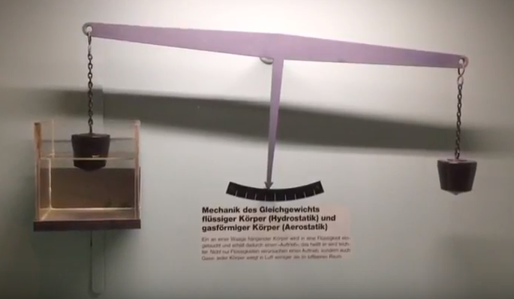
מדידת כוחות אחרים באמצעות קפיץ (המשך)
כוח עילוי

Slide 14
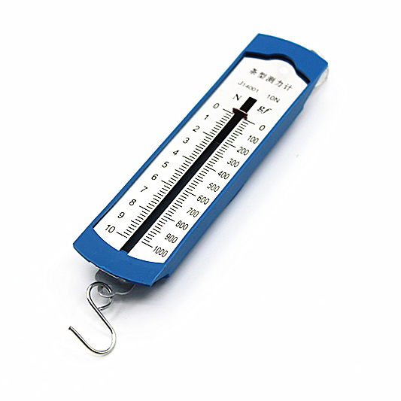
קפיץ כמד כוח
מד כח - דינמומטר

Slide 15
חוקי כוח
כוח הכובד והמסה על פני כוכבים שונים
המסה של גוף היא כמות החומר שבו, והיא אינה משתנה כאשר מעבירים את החומר מכוכב לכוכב. לעומת זאת, כוח הכובד משתנה.
חומר שהמסה שלו היא ק"ג, יימשך מטה על פני הארץ בכוח של 9.8 ניוטון, ועל פני הירח בכוח של כ- 1.6 ניוטון.
במילים אחרות: כוח הכובד שפועל על גוף בעל מסה m על פני הארץ, הוא 9.8m; כוח הכובד שפועל על אותו גוף על פני הירח, הוא 1.6m.
g - "כוח הכובד ליחידת מסה". על פני הארץ הוא 9.8 ניוטון לק"ג; על פני הירח הוא 1.6 ניוטון לק"ג. כל כוכב מאופיין על ידי "כוח כובד ליחידת מסה" משלו.
כוח הכובד נתון ע"י
F_{G} = mg
בהמשך שנת הלימודים נראה שיש ל-g משמעות נוספת – תאוצת הנפילה החופשית

Slide 16
הכוח האלסטי שמופעל על ידי קפיץ – חוק הוּק
בפעילות "אתגר המסה" מצאנו כי כאשר תולים חרוזים על קפיץ, הקפיץ מתארך. יתר על כן, ההתארכות במצב שיווי משקל נמצאת ביחס ישר למסה התלויה על הקפיץ.
ההתארכות נמצאת גם ביחס ישר לכוח הכובד, ששווה (במצב שיווי משקל) לכוח שהקפיץ מפעיל.
מכאן שקיים יחס ישר בין הכוח שהקפיץ מפעיל (כמו גם הכח שמופעל על הקפיץ) לבין מידת ההתארכות שלו. יחס זה מבוטא בנוסחה לחוק הכוח של הקפיץ:
F = -K ΔX
חוק הוּק
X – התארכות הקפיץ
K – קבוע הקפיץ

Slide 17
קבוע הקפיץ
האות k בנוסחת הכוח מייצגת את "הכוח ליחידת אורך". אם נחלק את גודל הכוח בהתארכות, נקבל תמיד אותו ערך - . k
כיוון שהוא מחושב מפעולת חילוק של הכוח (שנמדד בניוטונים) בהתארכות שנמדדת במטרים, נוכל לרשום כי יחידת המידה של k היא ניוטון למטר.
הקבוע k הוא מאפיין של הקפיץ. לכל קפיץ יש קבוע משלו – "קבוע הקפיץ".
קבוע הקפיץ שווה לשיפוע של גרף הכוח כפונקציה של ההתארכות.
לדוגמה:
אם תלייה של 0.2 ק"ג על קפיץ מביאה להתארכותו ב- 0.5 מטר, נוכל לחשב את קבוע הקפיץ:
(מקובל להניח ש- g ע"פ כדור הארץ הוא בקירוב 10 ניוטון לק"ג)
F = mg = 0.2 x 10 = 2 N
/ 0.5 = 4 N/m K = F/ ΔX = 2

Slide 18
דוגמאות
אתגר 1: למצוא את התארכות הקפיץ, אם תולים עליו משקולת של 0.1 ק"ג וקבוע הקפיץ 5 ניוטון למטר.
פתרון: במצב שיווי משקל, הגודל של כוח הכובד שפועל על הגוף שווה לגודל הכוח שהקפיץ מפעיל על הגוף, כלומר:
מצד אחדF_{sp} = k x Δ X
מצד שני F_{G} = m x g
שני הכוחות שווים ולכן ניתן לרשום k x X = m x g
נציב:
5 × X = 0.1 × 10
פתרון המשוואה הוא:
Δ X = 0.1 × 10 / 5 = 0.2m
כלומר הקפיץ יתארך ב- 20 ס"מ.

Slide 19
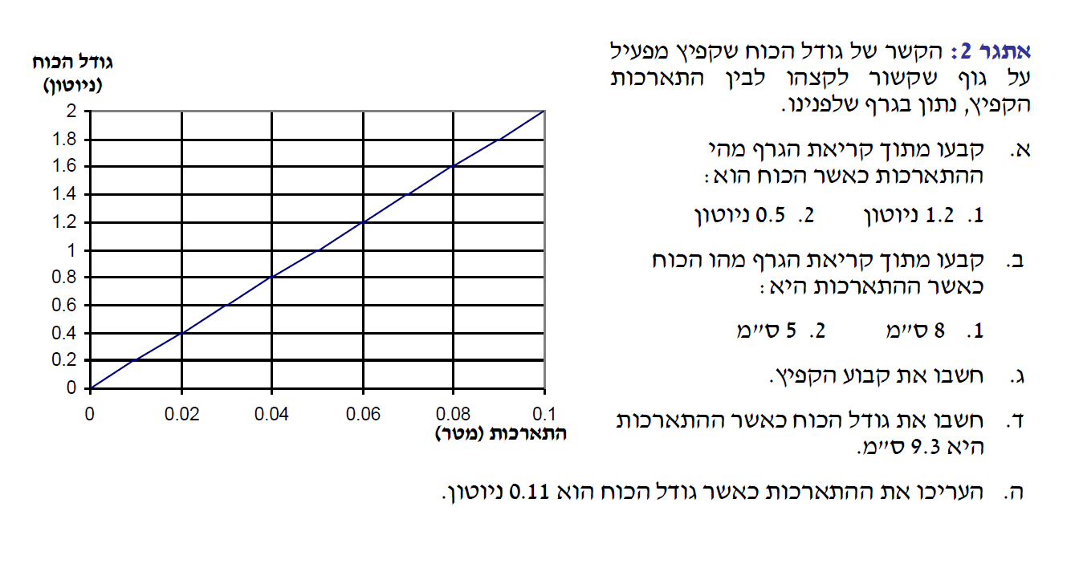

Slide 20
פתרון אתגר 1:
א. 1 – 0.06 מטר
א.2 – בערך 0.025 מטר
ב.1 – 1.6ניוטון
ב.2 - בערך 1 ניוטון
ג. קבוע הקפיץ נתון על ידי שיפוע הגרף. נבחר שתי נקודות שונות על הגרף שהן רחוקות מספיק וקל לקרוא אותן. למשל:
K = ΔF/ΔX = (1.6-0.4)/(0.08-0.02) = 20 N/m
ד.
F = K ΔX = 20 x 0.093 = 1.86 N
ה.
ΔX = F / K = 0.11 / 20 = 0.0055 m

Slide 21
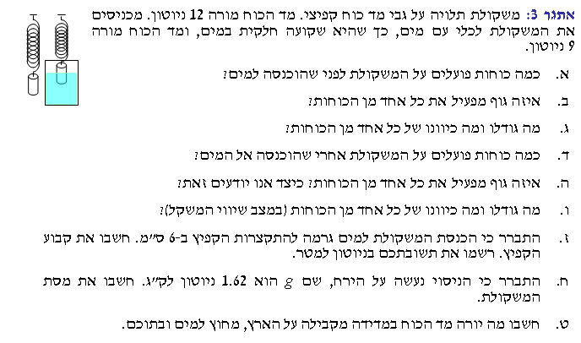

Slide 22

פתרונות לאתגר 3:
כמה כוחות פועלים על המשקולת לפני שהוכנסה למים?
על הגוף פועלים שני כוחות. אילו היה פועל כוח אחד בלבד (כלפי מעלה או כלפי מטה), המשקולת לא הייתה נותרת במנוחה.
איזה גוף מפעיל את כל אחד מן הכוחות?
כוח הכובד, מופעל (ממרחק) על ידי כדור הארץ (כולו). הכוח האלסטי מופעל (במגע) על ידי הקפיץ.
מה כיוונו של כל אחד מן הכוחות?
כוח הכובד פועל כלפי מטה. הכוח האלסטי שמפעיל הקפיץ על המשקולת, פועל כלפי מעלה.
כמה כוחות פועלים על המשקולת אחרי שהוכנסה אל המים?
נוסף על שני הכוחות שנזכרו קודם, שעדיין ממשיכים לפעול, יש כוח נוסף. זה הכרחי, מפני שעכשיו אין איזון בין שני הכוחות המקוריים. כדי שיהיה איזון, חייב לפעול כוח נוסף.
איזה גוף מפעיל את כל אחד מן הכוחות? כיצד אנו יודעים זאת?
המים מפעילים את הכוח הנוסף, ככוח מגע. שום גוף אחר אינו נמצא במגע עם המשקולות. אין גם שום גוף אחר שמפעיל כוח ממרחק (שלא היה לפני שהכנסנו את המשקולת למים).
מה כיוונו של כל אחד מן הכוחות (במצב שיווי המשקל)?
כיוון שמד הכוח מורה כי הכוח כלפי מעלה קטן, יש צורך בכוח נוסף כלפי מעלה (שאותו מפעילים המים על המשקולת) כדי להביא את המשקולת לשיווי משקל.

Slide 23
פתרונות לאתגר 3 (המשך):
מה כיוונו של כל אחד מן הכוחות (במצב שיווי המשקל)?
כיוון שמד הכוח מורה כי הכוח כלפי מעלה קטן, יש צורך בכוח נוסף כלפי מעלה (שאותו מפעילים המים על המשקולת) כדי להביא את המשקולת לשיווי משקל.
האם גודלו של כל אחד מן הכוחות השתנה כתוצאה מהכנסת המשקולת למים?
אם כן – האם הוא גדל או קטן?
כאמור, מד הכוח מורה כי הכוח האלסטי שהקפיץ מפעיל קטן. הכוח שכדור הארץ
מפעיל לא השתנה. הכוח שהמים מפעילים השתנה (שהרי היה אפס ועתה אינו כזה).
לפני הכנסת המשקולת הורה מד הכוח 12 ניוטון. לאחר מכן ההוריה הייתה 9 ניוטון.
מה גודלו של כל אחד מן הכוחות?
לפני ההכנסה למים הכוח האלסטי שווה בגודלו לכוח הכובד מפני ששני הכוחות מאזנים זה את זה. ההכנסה למים לא שינתה את כוח הכובד, אך הקטינה את הכוח האלסטי ל-9 ניוטון (נתון). כדי שיהיה איזון, על המים להפעיל כוח של 3 ניוטון כלפי מעלה.
התברר כי הכנסת המשקולת למים גרמה להתקצרות הקפיץ ב-6 ס"מ. חשבו את קבוע הקפיץ. רשמו את תשובתכם בניוטון למטר.
הכנסת המשקולת למים גרמה להקטנת הכוח האלסטי ב-3 ניוטון ולהקטנת ההתארכות
ב-6 ס"מ. מכאן שקבוע הקפיץ הוא (3/6) 0.5 ניוטון לס"מ או 50 ניוטון למטר.

Slide 24
פתרונות לאתגר 3 (המשך):
התברר לכם כי הניסוי נערך על הירח, שם g הוא 1.62 ניוטון לק"ג.
חשבו את מסת המשקולת.
בגלל איזון הכוחות מתקיים F=mg , ולכן:
חשבו מה יורה מד הכוח במדידה מקבילה על הארץ.
מה יורה מד הכוח על פני מאדים, שם g הוא 3.68 ניוטון לק"ג?

Slide 25
סיכום
כח, המבטא את עוצמת האינטרקציה, נמדד ע"י השוואה לכח אחר, שמידתו ידועה.
יחידת הכח נקראת ניוטון.
המסה של גוף היא כמות החומר שבו, והיא אינה משתנה כאשר מעבירים את החומר מכוכב לכוכב. לעומת זאת, כוח הכובד משתנה.
g - "כוח הכובד ליחידת מסה". על פני הארץ הוא 9.8 ניוטון לק"ג; על פני הירח הוא 1.6 ניוטון לק"ג. כל כוכב מאופיין על ידי "כוח כובד ליחידת מסה" משלו.
חוק הוק - כוח האלסטי שמופעל על ידי קפיץ
F_{G} = mg
X – התארכות הקפיץ (m)
K – קבוע הקפיץ (N/m)

Slide 26

תרגילים

Slide 27
דף עבודה – חוק הוק וחישובים
על הקפיץ בעל קבוע40 ניוטון/מטר תלויה משקולת בעלת מסה 300 גר' . בכמה התארך הקפיץ?
על קפיץ בעל קבוע 100 ניוטון/מטר תלויה משקולת. כתוצאה מכך הקפיץ התארך ב- 20 ס"מ מהי מסת המשקולת?
על הקפיץ תלויה משקולת בעלת מסה 100 גר' . כתוצאה מכך הקפיץ התארך ב 50- ס"מ מהו קבוע של הקפיץ?
על הקפיץ בעל קבוע 50 ניוטון/מטר תלויה משקולת בעלת מסה 200 גר'. בכמה התארך הקפיץ?
על קפיץ בעל קבוע 200 ניוטון/מטר תלויה משקולת. כתוצאה מכך הקפיץ התארך ב- 40 ס"מ מהי מסת המשקולת?
על הקפיץ תלויה משקולת בעלת מסה 500 גר'. כתוצאה מכך הקפיץ התארך ב- 30 ס"מ מהו קבוע של הקפיץ?
על הקפיץ בעל קבוע 100 ניוטון/מטר תלויה משקולת בעלת מסה 700 גר'. בכמה התארך הקפיץ?
על קפיץ בעל קבוע 80 ניוטון/מטר תלויה משקולת. כתוצאה מכך הקפיץ התארך ב -70 ס"מ מהי מסת המשקולת?
על הקפיץ תלויה משקולת בעלת מסה 600 גר'. כתוצאה מכך הקפיץ התארך ב-20 ס"מ מהו קבוע של הקפיץ?
על הקפיץ בעל קבוע 30 ניוטון/מטר תלויה משקולת בעלת מסה גר' 100. בכמה התארך הקפיץ?
על קפיץ בעל קבוע 60 ניוטון/מטר תלויה משקולת. כתוצאה מכך הקפיץ התארך ב- 250 ס"מ מהי מסת המשקולת?
על הקפיץ תלויה משקולת בעלת מסה 200 גר'. כתוצאה מכך הקפיץ התארך ב-80 ס"מ מהו קבוע של הקפיץ?

Slide 28
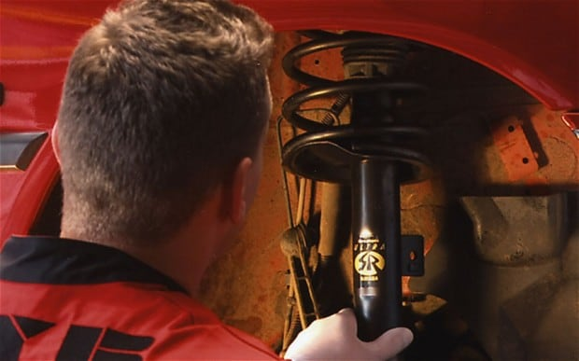
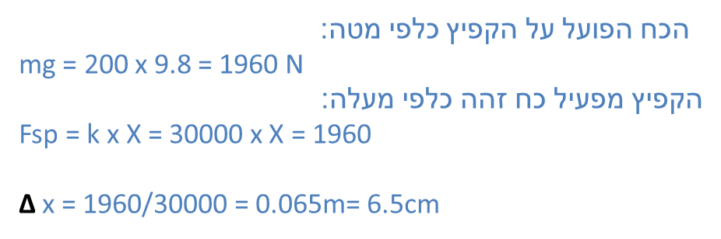
קפיצים במכונית
כאשר מכניסים משא כבד לתא המטען של מכונית, ניתן לראות כי השלדה של המכונית יורדת בכמה סנטימטרים. גם כאשר נוסע נכנס למכונית ויושב על המושב הוא גורם לירידת המושב. זה מתרחש מפני שהשלדה והמושב נתמכים בקפיצים. בתמונה שלפנינו יש קפיצים שאפשר ללחוץ אותם. אם נניח עליהם משקולת, הם יתקצרו. זה נכון גם לקפיצים במכונית (שהם חזקים הרבה יותר, כלומר: קבוע הקפיץ שלהם גדול הרבה יותר).
אם קבוע הקפיץ במכונית הוא 30,000 ניוטון למטר (30,000 N/m), בכמה תשקע המכונית אם נעמיס עליה 200 ק"ג (200 kg)?
הכח הפועל על הקפיץ כלפי מטה:
mg = 200 x 9.8 = 1960 N
הקפיץ מפעיל כח זהה כלפי מעלה:
Fsp = k x X = 30000 x X = 1960
Δ x = 1960/30000 = 0.065m= 6.5cm

Slide 29
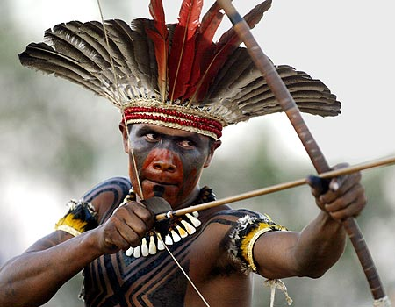
חץ וקשת
בתמונה שלפנינו אנו רואים אדם מחזיק בחץ וקשת. הקשת מתוחה, ממש לפני שחרור החץ. במצב זה הקשת מפעיל כוח על החץ (באמצעות המיתר). גודלו של הכוח הזה תלוי במידת המתיחה של המיתר.
תלמיד בנה קשת קטנה וחקר את המערכת בדרך הבאה. הוא חיבר את הקשת לתקרה באמצעות מוט ותלה משקולת על הקשת, כפי שמתואר בתרשים. ככל שהמשקולת גדולה יותר, הקשת מתארכת כלפי מטה יותר. התלמיד ערך מדידות ומצא כי אם אין מותחים את המיתר יותר מדי, הקשת מתנהגת כמו קפיץ ומקיימת את חוק הוּק, כלומר: ההתארכות נמצאת ביחס ישר לכוח שהמיתר מפעיל.
התלמיד מצא כי כאשר הכוח הוא 10 ניוטון (10N), ההתארכות היא 5 ס"מ (5 cm).
מהי ההתארכות כאשר הכוח הוא 15 ניוטון?
היחס בין הכוח להתארכות קבוע, לכן הגדלת הכוח פי 1.5 מביאה להגדלת ההתארכות פי 1.5, ולכן ההתארכות היא 7.5 ס"מ
מהו קבוע הקפיץ?
k = F/x = 10/0.05 = 200 N/m
מהו הכוח כאשר ההתארכות היא 6 ס"מ?
F = k x X = 200 x 0.06 = 12 N

Slide 30
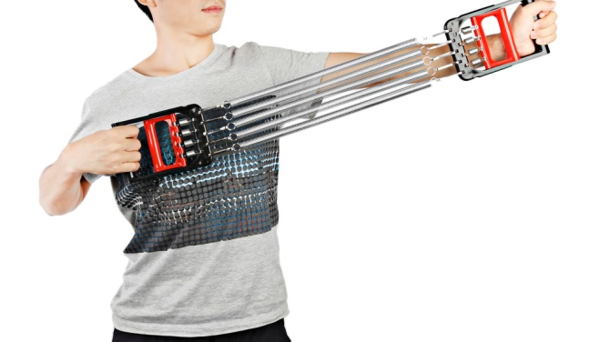
קפיץ מתיחה
קפיץ מתיחה משמש לאימוני כושר. תלמיד מדד את הכוח ואת ההתארכות. הנה התוצאות שהתלמיד רשם:
30 | 20 | 10 | 0 | התארכות (ס"מ)
120 | 80 | 40 | 0 | כוח (ניוטון)
האם המדידות תואמות את חוק הוק?
מהו קבוע הקפיץ?
מהי ההתארכות כאשר הכוח הוא 60 ניוטון (60N)?
מהו הכוח כאשר ההתארכות היא 35 ס"מ (35 cm)?
מהו קבוע הקפיץ?
k = F/x = 120/0.3 = 400 N/m
מהי ההתארכות כאשר הכוח הוא 60 ניוטון?
X = F/k = 60/400 = 0.15 m = 15 cm
(ניתן גם לבצע אינטרפולציה)
מהו הכוח כאשר ההתארכות היא 35ס"מ?
F = k Δ x = 400 x 0.35 = 140 N
(ניתן גם לבצע אקטסטרפולציה. האם יהיה נכון תמיד?)

Slide 31
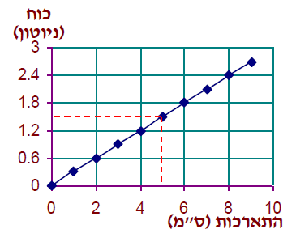
קפיצים וגרפים
התיאור הגרפי שלפנינו מציג את הכוח כנגד ההתארכות של קפיץ מסוים. קבעו מתוך הגרף, ללא חישוב, מהי ההתארכות כאשר הכוח הוא 1.5 ניוטון (1.5N).
5 ס"מ
השתמשו בגרף כדי לחשב את קבוע הקפיץ. רשמו אותו הן ביחידות ניוטון לס"מ (N/cm) והן ביחידות ניוטון למטר (N/m).
קבוע הקפיץ הוא "שיפוע הגרף" (2.4/8), ולכן קבוע הקפיץ הוא 0.3 ניוטון לס"מ (או 30 ניוטון למטר).
מהו הכוח הפועל על הקפיץ כאשר ההתארכות היא 11 ס"מ (11 cm)?
F=kx, ולכן F = 30 × 0.11. כלומר, הכוח הוא 3.3 ניוטון

Slide 32
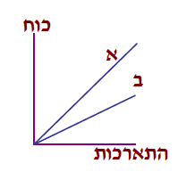
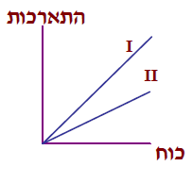
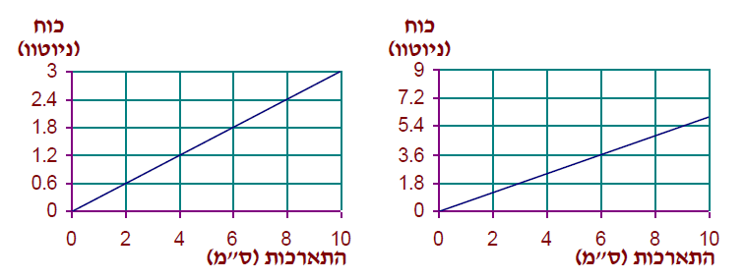
קפיצים וגרפים (המשך)
התבוננו בתיאור הגרפי שבו מיוצגים גרפים לשני קפיצים שונים (א ו-ב). לאיזה גרף יש "קבוע קפיץ" גדול יותר? הסבירו כיצד הגעתם למסקנה.
קפיץ א'
התבוננו בתיאור הגרפי שבו מיוצגים גרפים לשני קפיצים שונים (I ו-II). לאיזה גרף יש "קבוע קפיץ" גדול יותר? הסבירו כיצד הגעתם למסקנה.
קפיץ II
התבוננו בשני התיאורים הגרפיים שלמטה. מי מהם מתאר קפיץ בעל קבוע גדול יותר?
גרף ימין

Slide 33
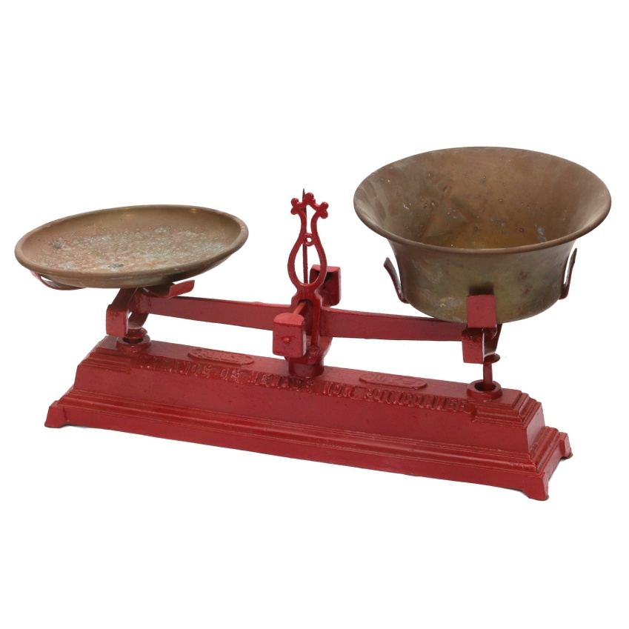
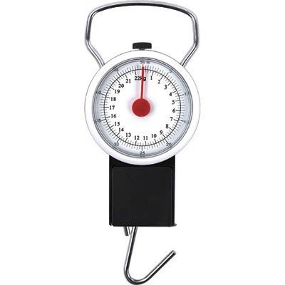
מדידת מסה בדרכים שונות
יש שתי דרכים מקובלות למדידת מסה – מד מסה קפיצי ומאזני כפות. נערוך מדידות על הארץ בשני המכשירים ואחר כך ניקח אותם אל הירח.
האם יהיה צורך לכייל מחדש את מד המסה הקפיצי? מדוע?
מד המסה הקפיצי מכויל על ידי משקולות שמפעילות עליו כח. המשקולות נמשכות באופן שונה על הארץ ועל הירח, ולכן הכיול שמתאים לארץ אינו מתאים לירח.
האם יהיה צורך לכייל את מאזני הכפות? מדוע?
במאזני כפות נערכת השוואה בין כוחות המשיכה שמפעילה הארץ על שתי הכפות. כאשר עוברים לירח, כוחות המשיכה על שתי הכפות קטנים, אך השוויון ביניהם נשמר. אם כך, אין צורך בכיול מחדש.

Slide 34
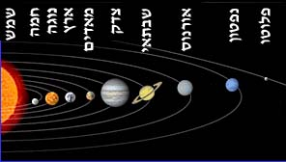
כוח הכובד על כוכבי הלכת השונים
השלימו את הטבלה
כוח הכובד (ניוטון) שיפעל על אדם שמסתו 50 ק"ג (מעוגל לניוטונים שלמים) | עוצמת שדה הכבידה (ניוטון לק"ג) | כוכב לכת
 | 3.70 | כוכב חמה
 | 8.87 | נוגה
 | 9.80 | ארץ
 | 3.73 | מאדים
 | 25.93 | צדק
 | 11.19 | שבתאי
 | 9.01 | אורנוס
 | 11.28 | נפטון

Slide 35
כוח הכובד על כוכבי הלכת השונים
F_{G} = mg
כוח הכובד (ניוטון) שיפעל על אדם שמסתו 50 ק"ג (מעוגל לניוטונים שלמים) | עוצמת שדה הכבידה (ניוטון לק"ג) | כוכב לכת
185 | 3.70 | כוכב חמה
444 | 8.87 | נוגה
490 | 9.80 | ארץ
187 | 3.73 | מאדים
1297 | 25.93 | צדק
560 | 11.19 | שבתאי
451 | 9.01 | אורנוס
564 | 11.28 | נפטון

